Slide 1


Nhiệt liệt chào đón các cô giáo
Đến với Lớp 5 tuổi Gia Mải
Giáo viên: Cổ Thị Phiên

Slide 2


Slide 3


Slide 4


Slide 5


Slide 6


Slide 7
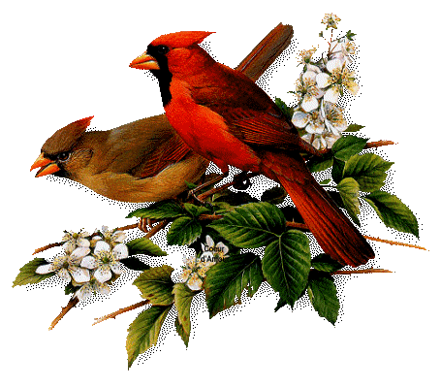




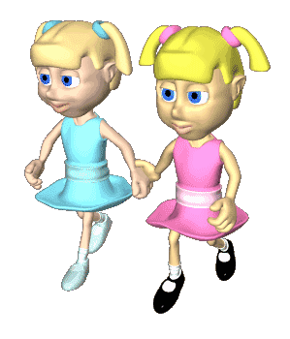


Phần 2:Bé cùng khám phá

Slide 8
Bài thơ do ai sáng tác
2. Thanh nhàn
1. Mai Anh Đức
3. Trần Đăng Khoa

Slide 9
Chị nắng xuân được tả như thế nào ?
1. Nhẹ nhàng
2. Dịu dàng
3. Cả 2 đáp án trên

Slide 10
Tính cách nào nói lên hình ảnh chị nắng hè?
1. Hung hăng
2. Giận dữ
3. Hung hăng và giận giữ

Slide 11
Màu sắc nào miêu tả hình ảnh nắng thu?
1. Vàng chói
2. Vàng hoe
3. Vàng tươi

Slide 12
Vì sao mùa đông lại khóc?
1. Vì nắng chói
2. Vì nắng ít
3. Vì không có nắng

Slide 13


Slide 14

Phần 3: Bé đua tài

Slide 15


Kính chúc các cô dồi dào sức khỏe
chúc các bé chăm ngoan học giỏi
KẾT THÚC TIẾT HỌC

